Slide 1

코드 분석 2
Hyunchan, Park
http://oslab.jbnu.ac.kr
Division of Computer Science and Engineering
Jeonbuk National University

Slide 2
강의 일정 (updated)
주차 | 월 (100분) | 수 (50분)
1 (9/1) | Introduction | OSS 역사 1
2 | OSS 역사 2 / OSS 개요 1 | 추석
3 | OSS 개요 2 / OSS 라이선스 1 | OSS 라이선스 2
4 | OSS 활용 방법 / 버전 관리 도구 Git 1 | 버전 관리 도구 Git 2
5 (9/30) | 버전 관리 도구 Git 3 | 버전 관리 도구 Git 4
6 | 버전 관리 도구 Git 5 | 한글날
7 | 특강 1 (10/14) | 코드 분석 1
8 (10/21) | 중간고사 | 개인 프로젝트 1 : 프로젝트 선정 및 계획 마감 (휴강)
9 | 특강 2 (10/28) | 코드 분석 2
10 (11/4) | 클라우드를 이용한 개발 환경 구축 1 | 클라우드를 이용한 개발 환경 구축 2
11 | GitHub를 이용한 협업 1 | GitHub를 이용한 협업 2
12 | 개인 프로젝트 2: 대상 프로젝트 코드 분석 결과 발표 및 기능 구현 방향, 커뮤니티 참여 방안 발표 및 피드백
13 (11/25) | 코드 리뷰 | CI/CD 구축
14 | 개별 프로젝트 진행
15 (12/9) | 개인 프로젝트 3: 최종 프로젝트 발표, 기능 구현 소개 및 시연, OSS 커뮤니티 활동 소개

Slide 3

Source Insight
코드 분석 기능이 강한 에디터
주로 C, C++ 계열의 언어용으로 많이 사용되지만, 그 외 여러 언어들도 지원함
2017년, 거의 10년 만에 4.0 버전이 발표됨 (웹에는 v3.5에 대한 자료가 많음)
VS와 비교했을 때, 몇 가지 장점들
빠른 코드 분석에 좀더 집중된 기능들 제공
심볼에 대한 다양한 추적 기능을 빠르게 수행
심볼 하이라이트 기능
단점은? 실행 환경과 연동해서 쓰기에는 불편함
https://www.sourceinsight.com/download/
상용 SW: $239 / 1 copy, $4180/20 copies

Slide 4
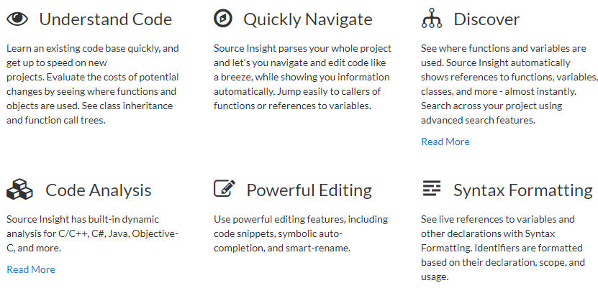
Key Benefits

Slide 5
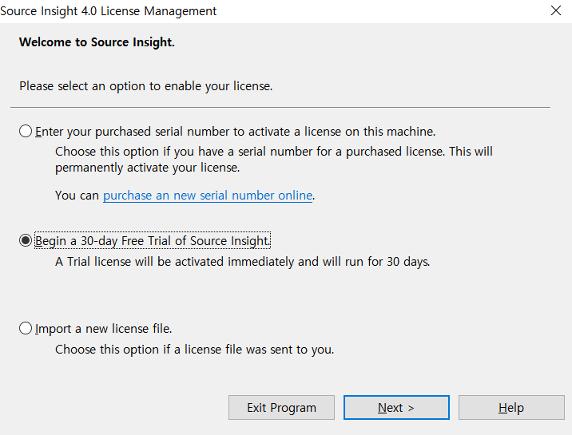
30-day free trial

Slide 6
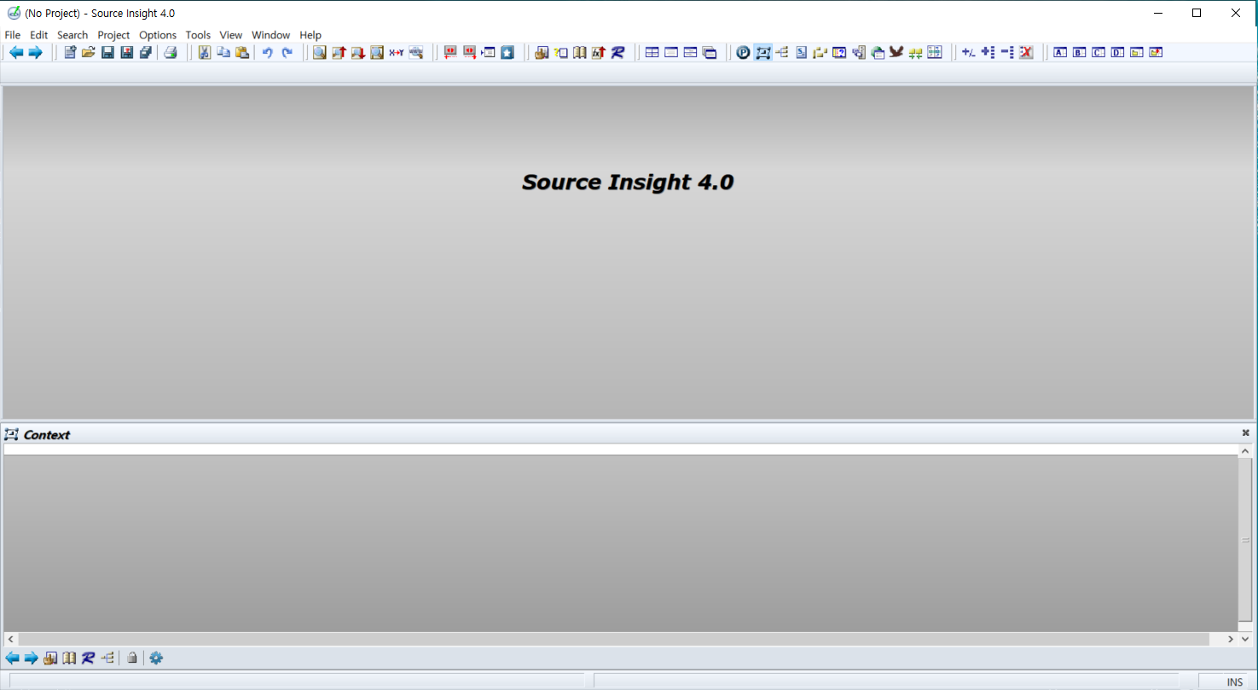
첫 화면

Slide 7
프로젝트 생성
Project –> New project
프로젝트 이름 입력, 관련 데이터 저장 폴더 선택 (소스 폴더 아님)
New Project Settings
Project source directory
소스 코드가 존재하는 경로 지정
예) 계산기 소스 코드: GitHub\Calculator\src
나머지는 기본 옵션
Add and Remove Project Files
분석에 사용할 소스 파일을 지정

Slide 8
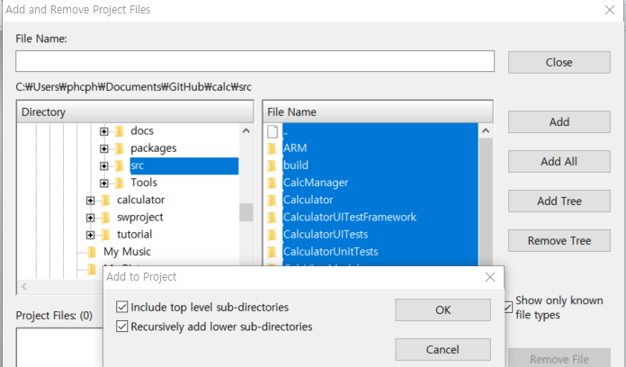
Add and Remove Project Files
각 파일 별로 고를 수도 있고, 소스 코드 전체를 한 번에 추가할 수 있음
Add All 선택 후, 하위의 모든 폴더 내용을 포함 후, Close

Slide 9
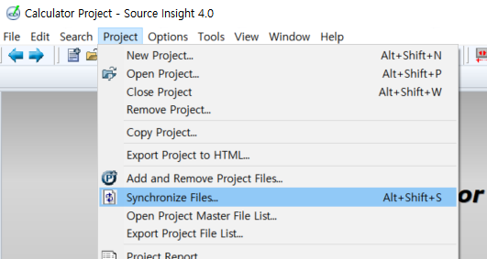
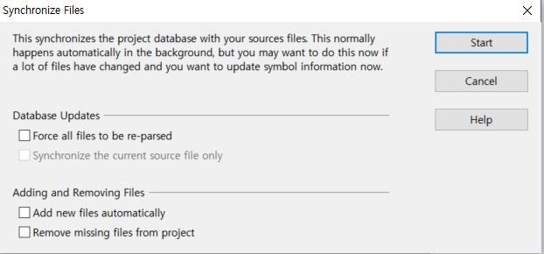
Synchronize files
변수, 함수 등의 관계를 분석하고, 차후 빠르게 접근할 수 있도록 함

Slide 10
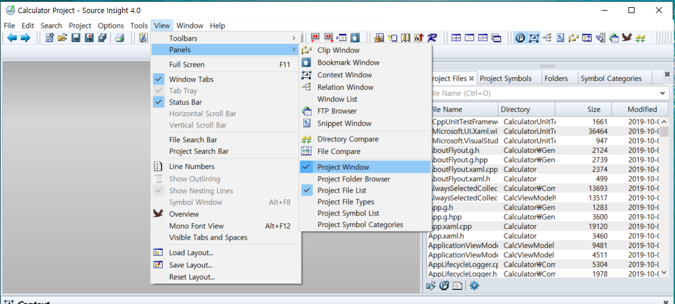
프로젝트 윈도우 패널 Enable

Slide 11
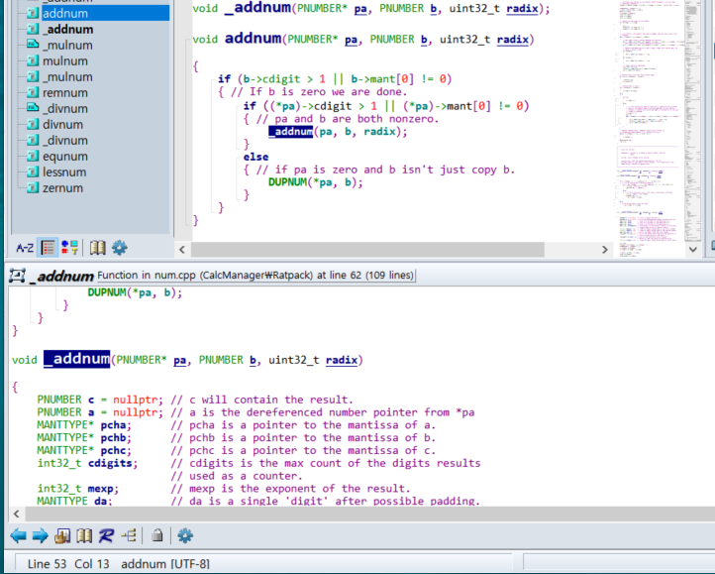
기능: Context Window
선택한 심볼의 정의를 아래 분리된 화면에 표시해주어, 정의를 빠르게 참조할 수 있음 (심볼 위에 커서를 두고 잠시 기다려보자)

Slide 12
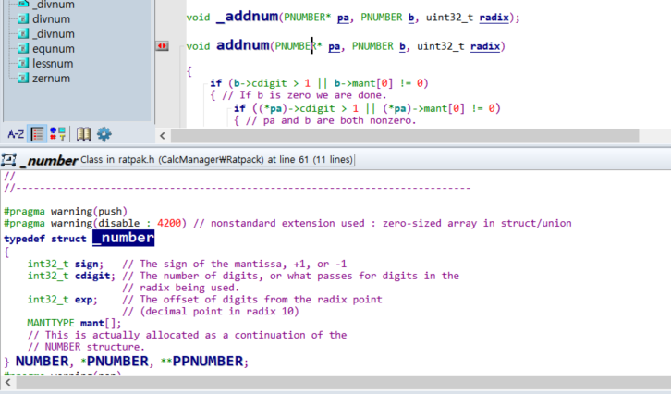
기능: Context Window
구조체, 변수 정의 등을 한 화면에서 바로 보여주어 편리함

Slide 13
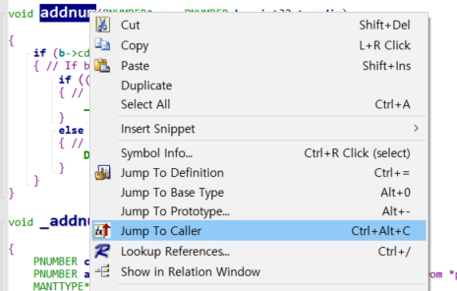
기능: Jump to caller
선택한 심볼을 호출하는 위치를 바로 모두 검색하여 보여줌

Slide 14
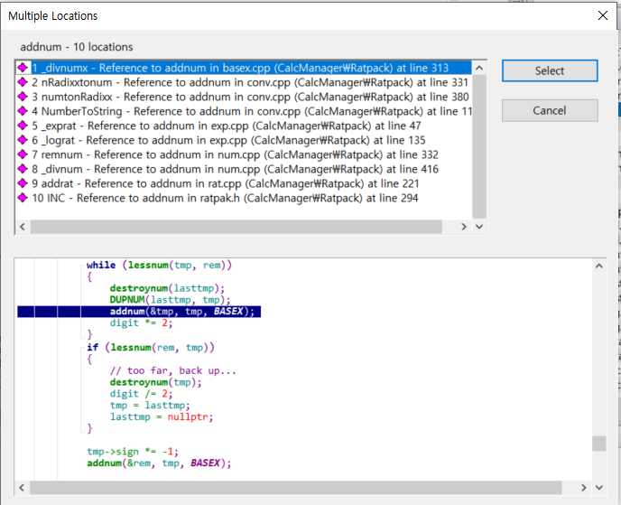
기능: Jump to caller

Slide 15
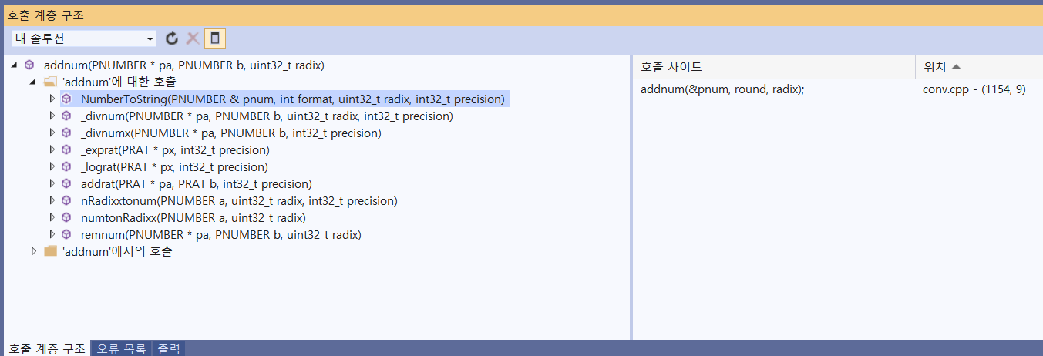
기능: Jump to caller
VS 2019 에서도 되는데, 상당히 시간이 걸림
어? 9개 밖에 못 찾았네? 시간도 오래 걸렸으면서…

Slide 16
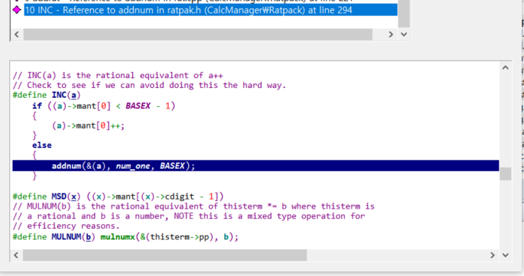
기능: Jump to caller
VS: .h 확장자의 헤더 파일에 포함된 매크로를 찾아내지 못했음

Slide 17
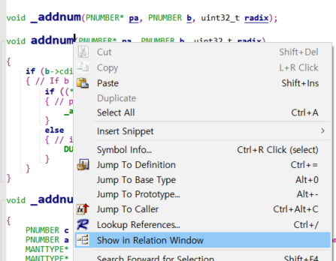
기능: Relation window
심볼의 호출 관계를 보여주는 윈도우

Slide 18
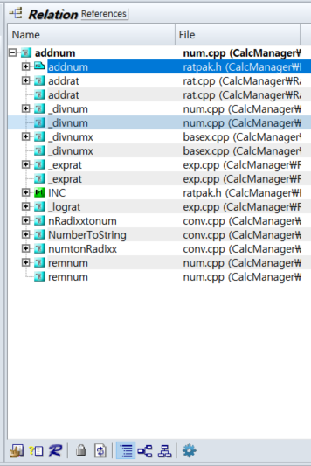
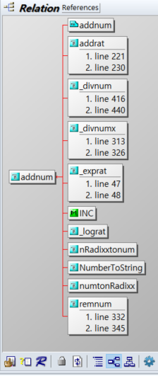
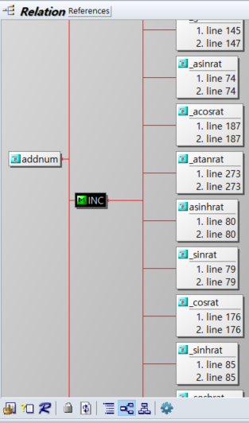
기능: Relation window
* 확장된 Call graph

Slide 19
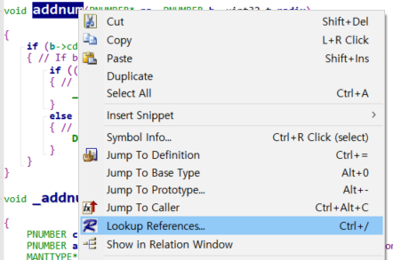
기능: Lookup References
심볼에 대한 모든 참조를 검색함
텍스트로 검색이 되어, 주석 등에 포함된 내용도 모두 발견할 수 있음

Slide 20
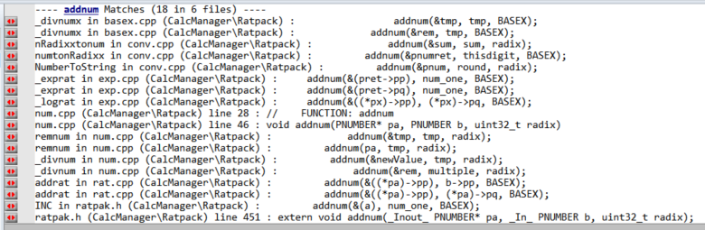
기능: Lookup References
결과화면에서 직접 이동하거나, 순차적으로 reference 를 순회할 수 있음
기존 caller 들이 발견되고, 각 caller 내에서 호출 위치와 횟수를 바로 확인

Slide 21
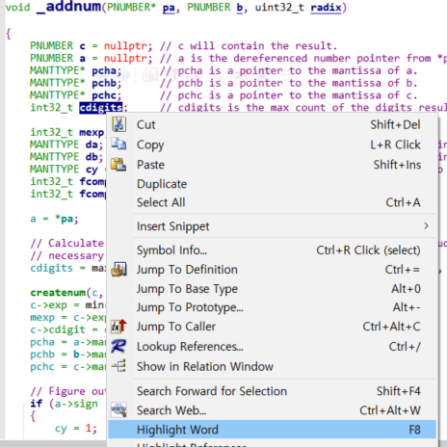
기능: Highlight Word
특정 문자열에 대해 highlight 표시를 하여, 쉽게 추적할 수 있게 도움
변수의 사용을 추적할 때 유용함

Slide 22
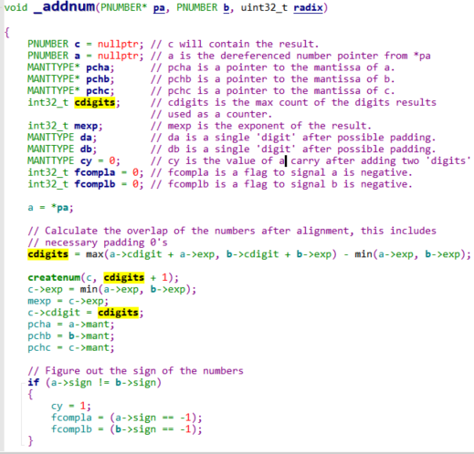
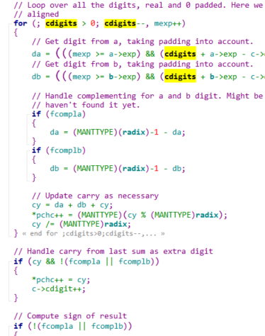
기능: Highlight Word
* VS 등 다른 도구에서도 주로 찾기 기능에 의해 하이라이트가 되기는 하지만, 다른 기능을 사용하면 없어지는 경우가 많음

Slide 23
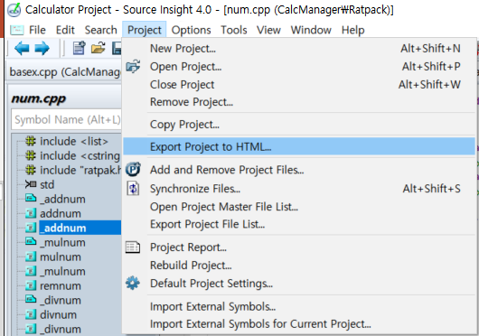
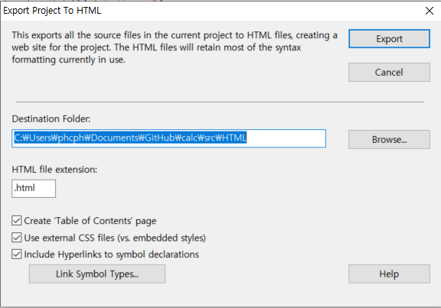
기능: HTML 형태로 Project Export
Syntax Highlighting 된 결과물을 HTML 형태로 export
웹사이트에 올려 소스 코드를 쉽게 브라우징 할 수 있음

Slide 24
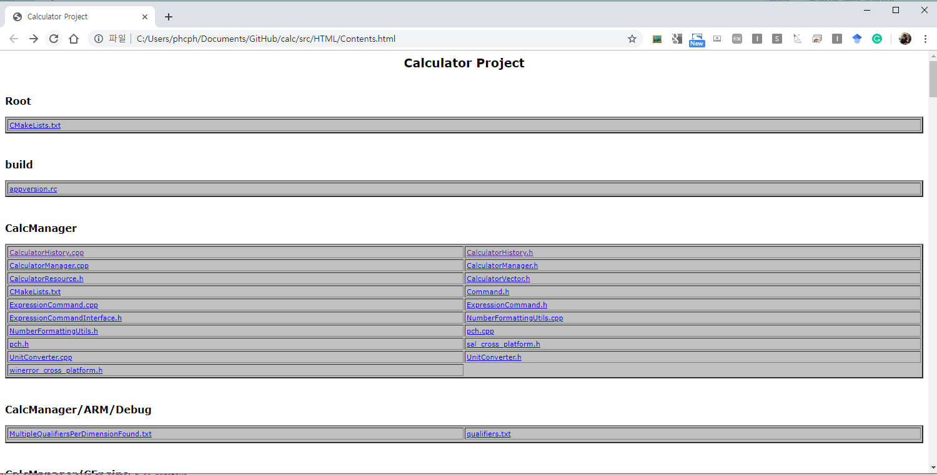
기능: HTML 형태로 Project Export

Slide 25
정리
많은 양의 소스 코드를 정확하고 빠르게 분석하는데 활용
각종 도구의 제공으로 작업 효율성이 높음
작업의 단계에 따라 적절한 도구를 선택해서 사용할 것
SI 는 코드 분석과 수정에 활용
Build 및 수행은 몇 가지 설정이 필요하고, 복잡한 프로젝트에는 X
VS 는 Debug와 성능 분석 등이 강점이므로 build & debug에 활용

